Slide 1

东软教育科技集团暑期实训
内大人工智能班实训项目介绍
饭醉团伙组
2022.8.7

Slide 2

“识食物者”
美食识别系统
小组成员：
武泳桦（组长）
李纪元
王蕊
郭龙强
崔爽

Slide 3
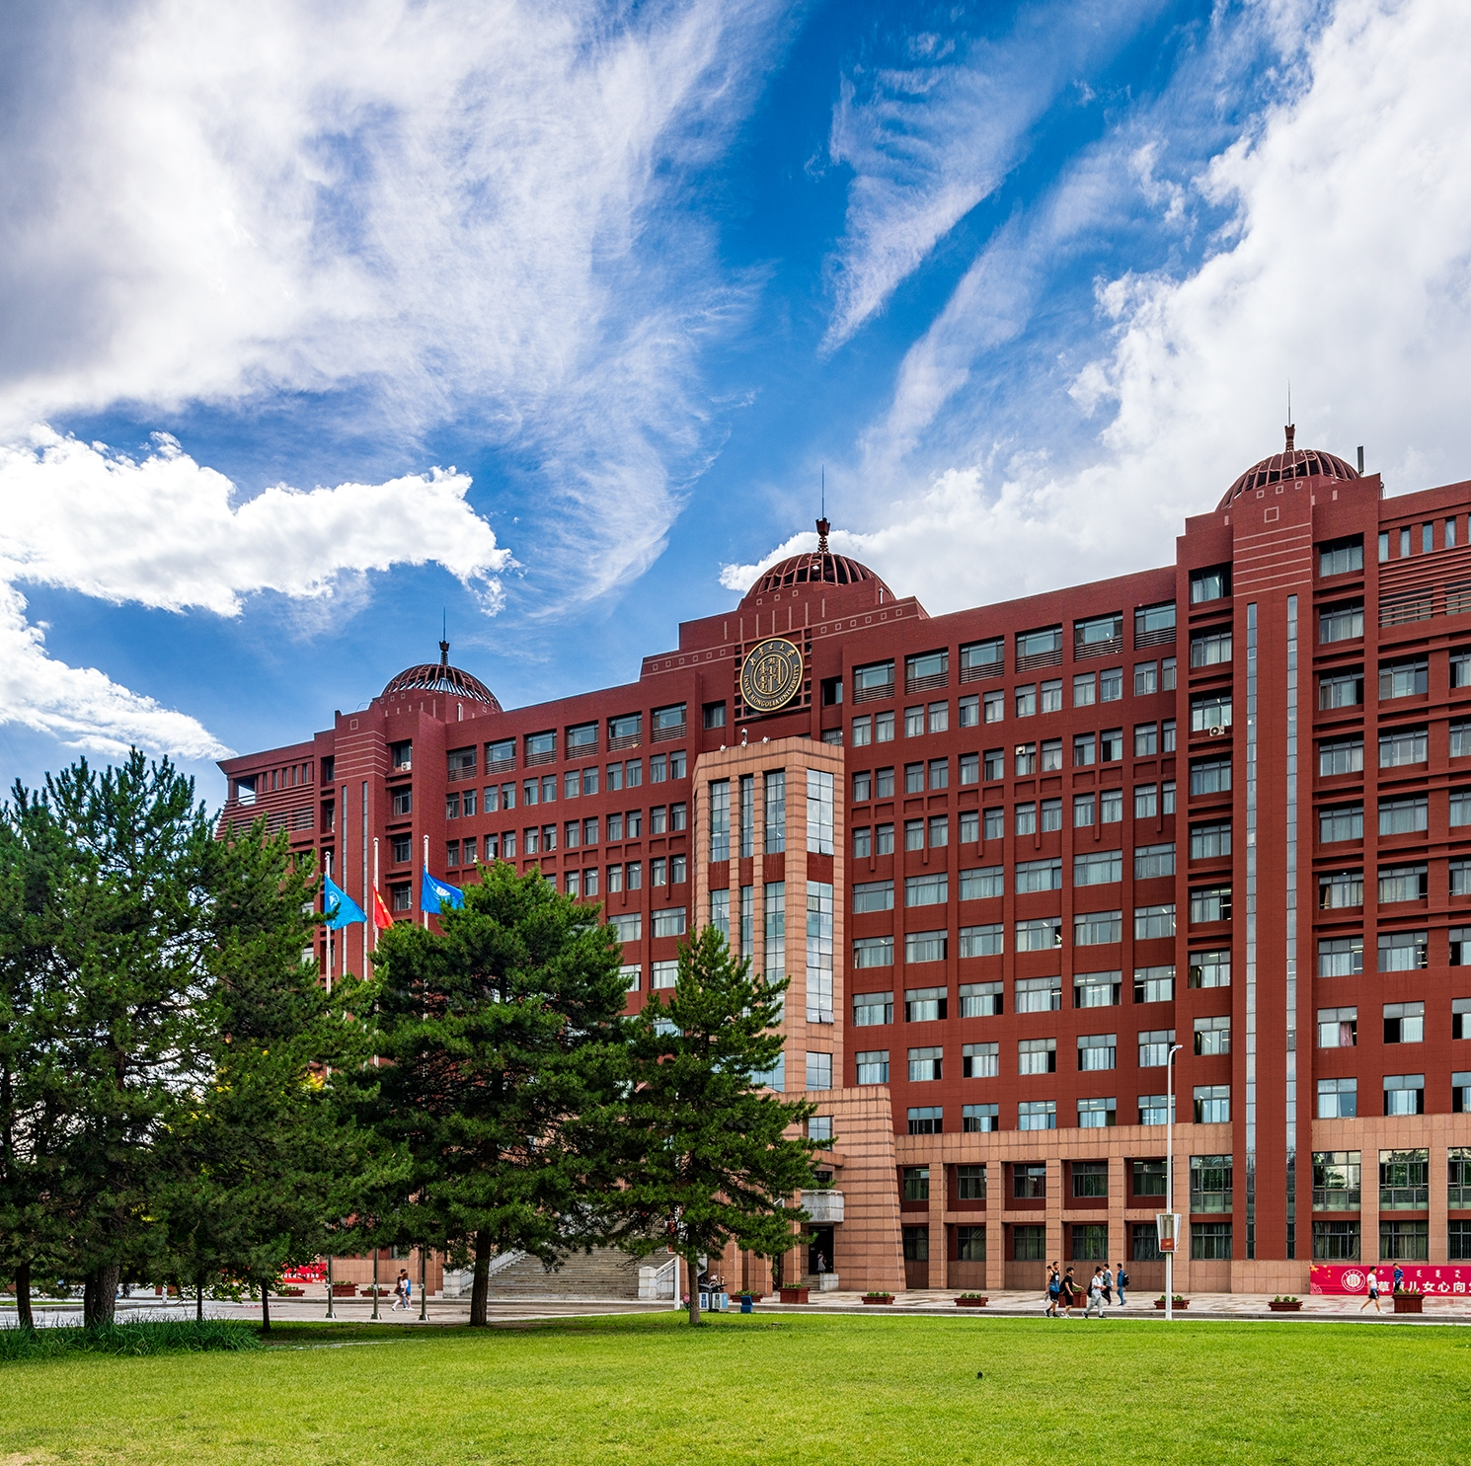
Part 01
PART 01
项目背景

Slide 4
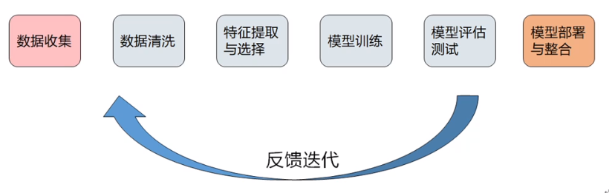
系统架构

Slide 5
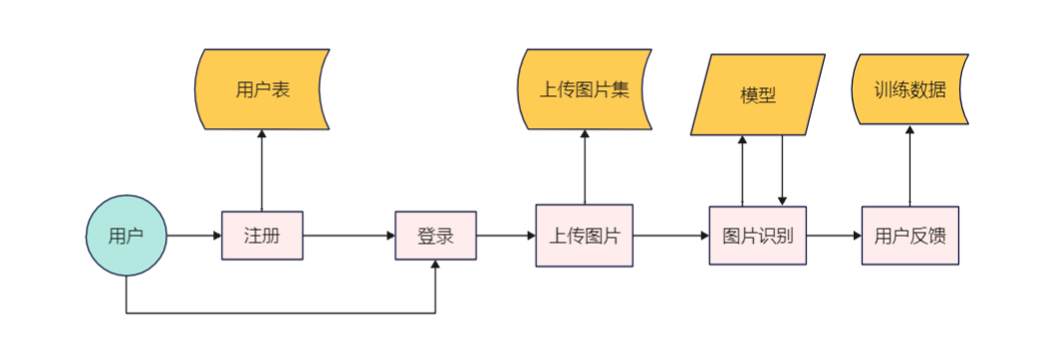
场景视图

Slide 6
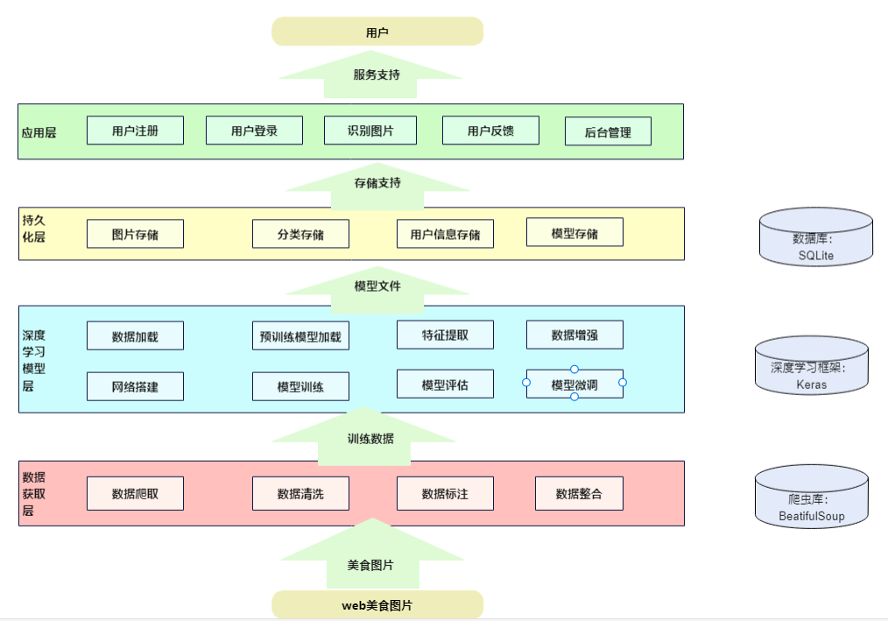
逻辑视图

Slide 7
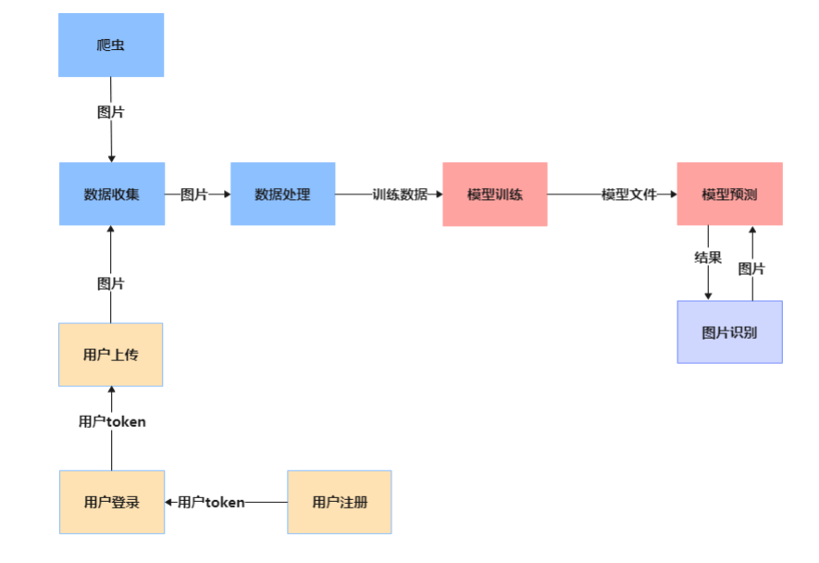
处理视图

Slide 8
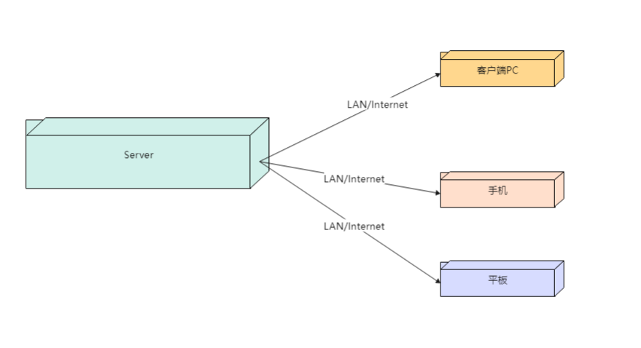
物理视图

Slide 9
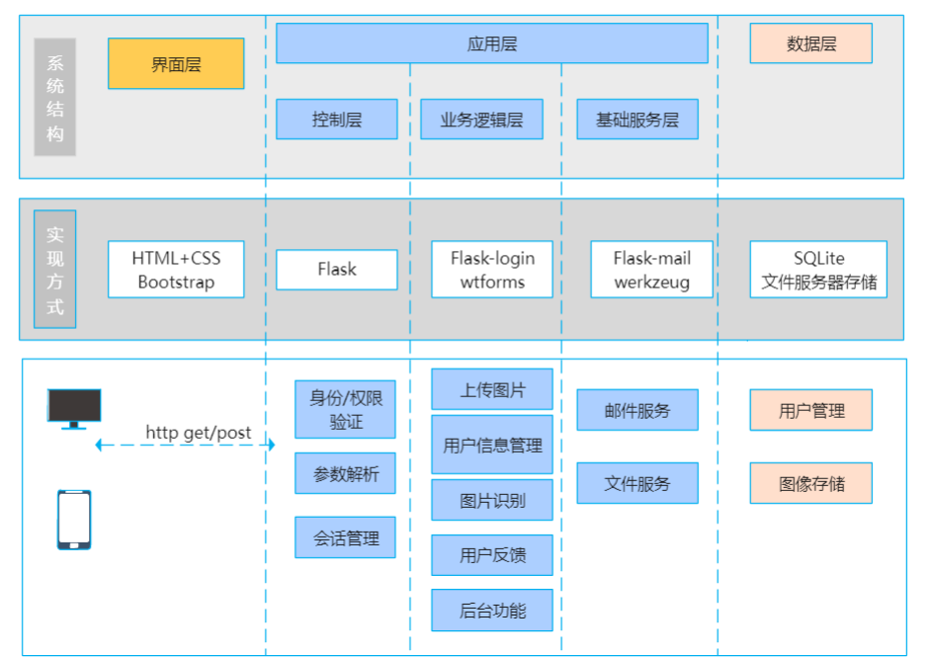
开发视图

Slide 10
Part 03
PART 01
关键技术

Slide 11
Part 01
PART 01
数据爬取与数据清洗

Slide 12
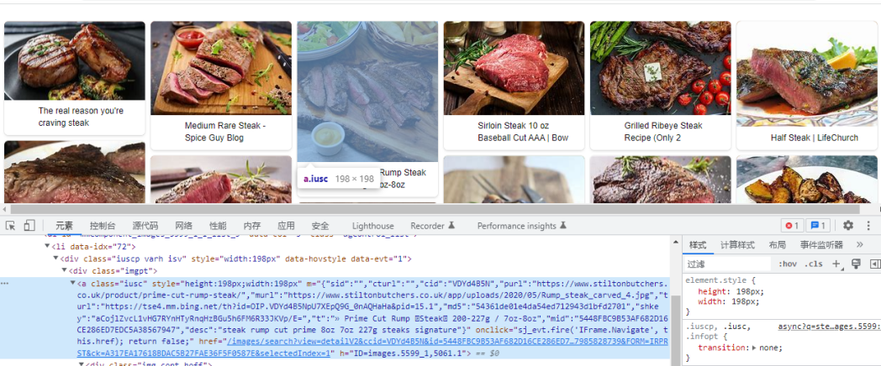
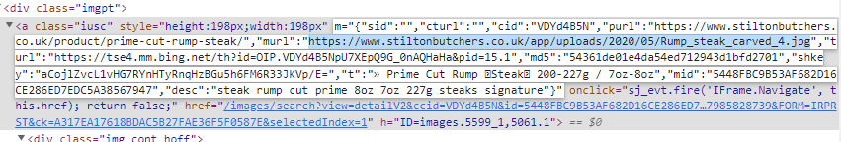


数据爬取
目标网站分析
urllib beautiful soup
·首先找到目标网站的缩略图列表，进入开发者模式进行分析。

Slide 13
数据爬取
进行数据爬取
·正则表达式：r"\"murl\"\:\"http\S[^\"]+\.(?:jpg|JPG|png)"

Slide 14
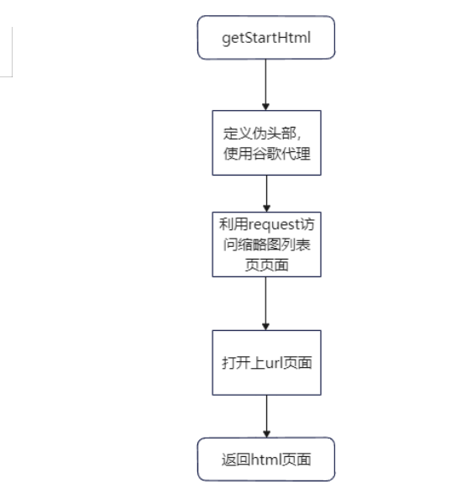
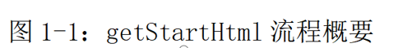
数据爬取
进行数据爬取

Slide 15
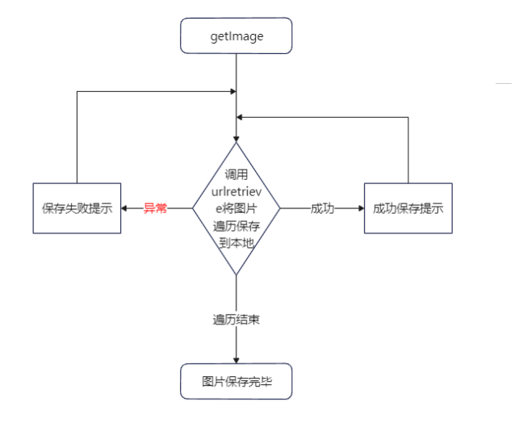
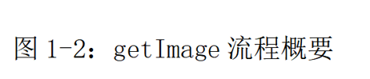
数据爬取
进行数据爬取

Slide 16
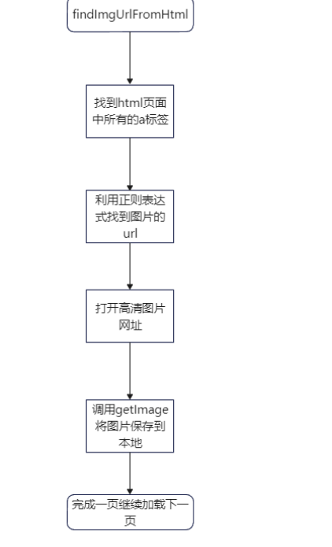
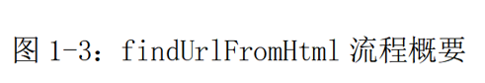
数据爬取
进行数据爬取

Slide 17
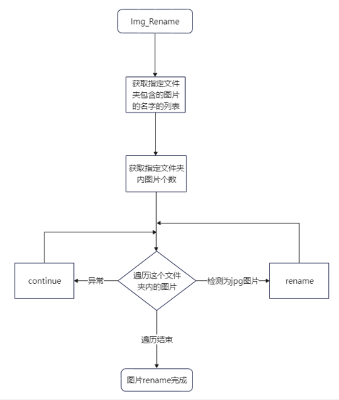
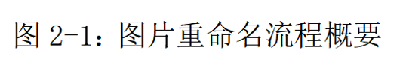
数据清洗
对图片进行清洗操作

Slide 18
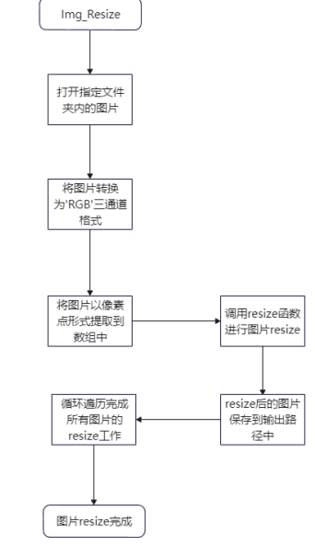
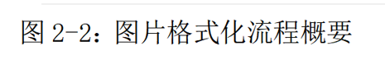
数据清洗
对图片进行清洗操作

Slide 19
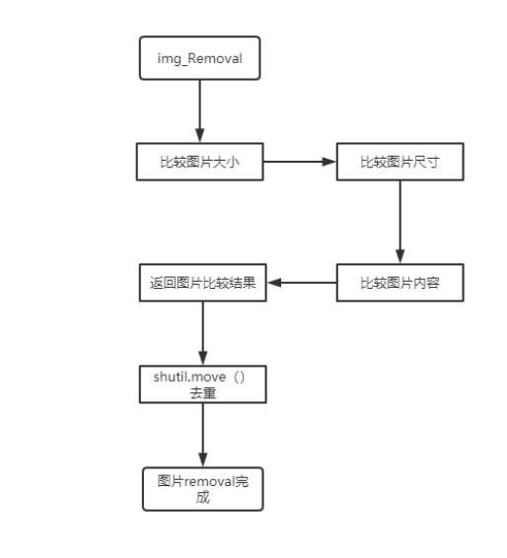
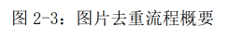
数据清洗
对图片进行清洗操作

Slide 20
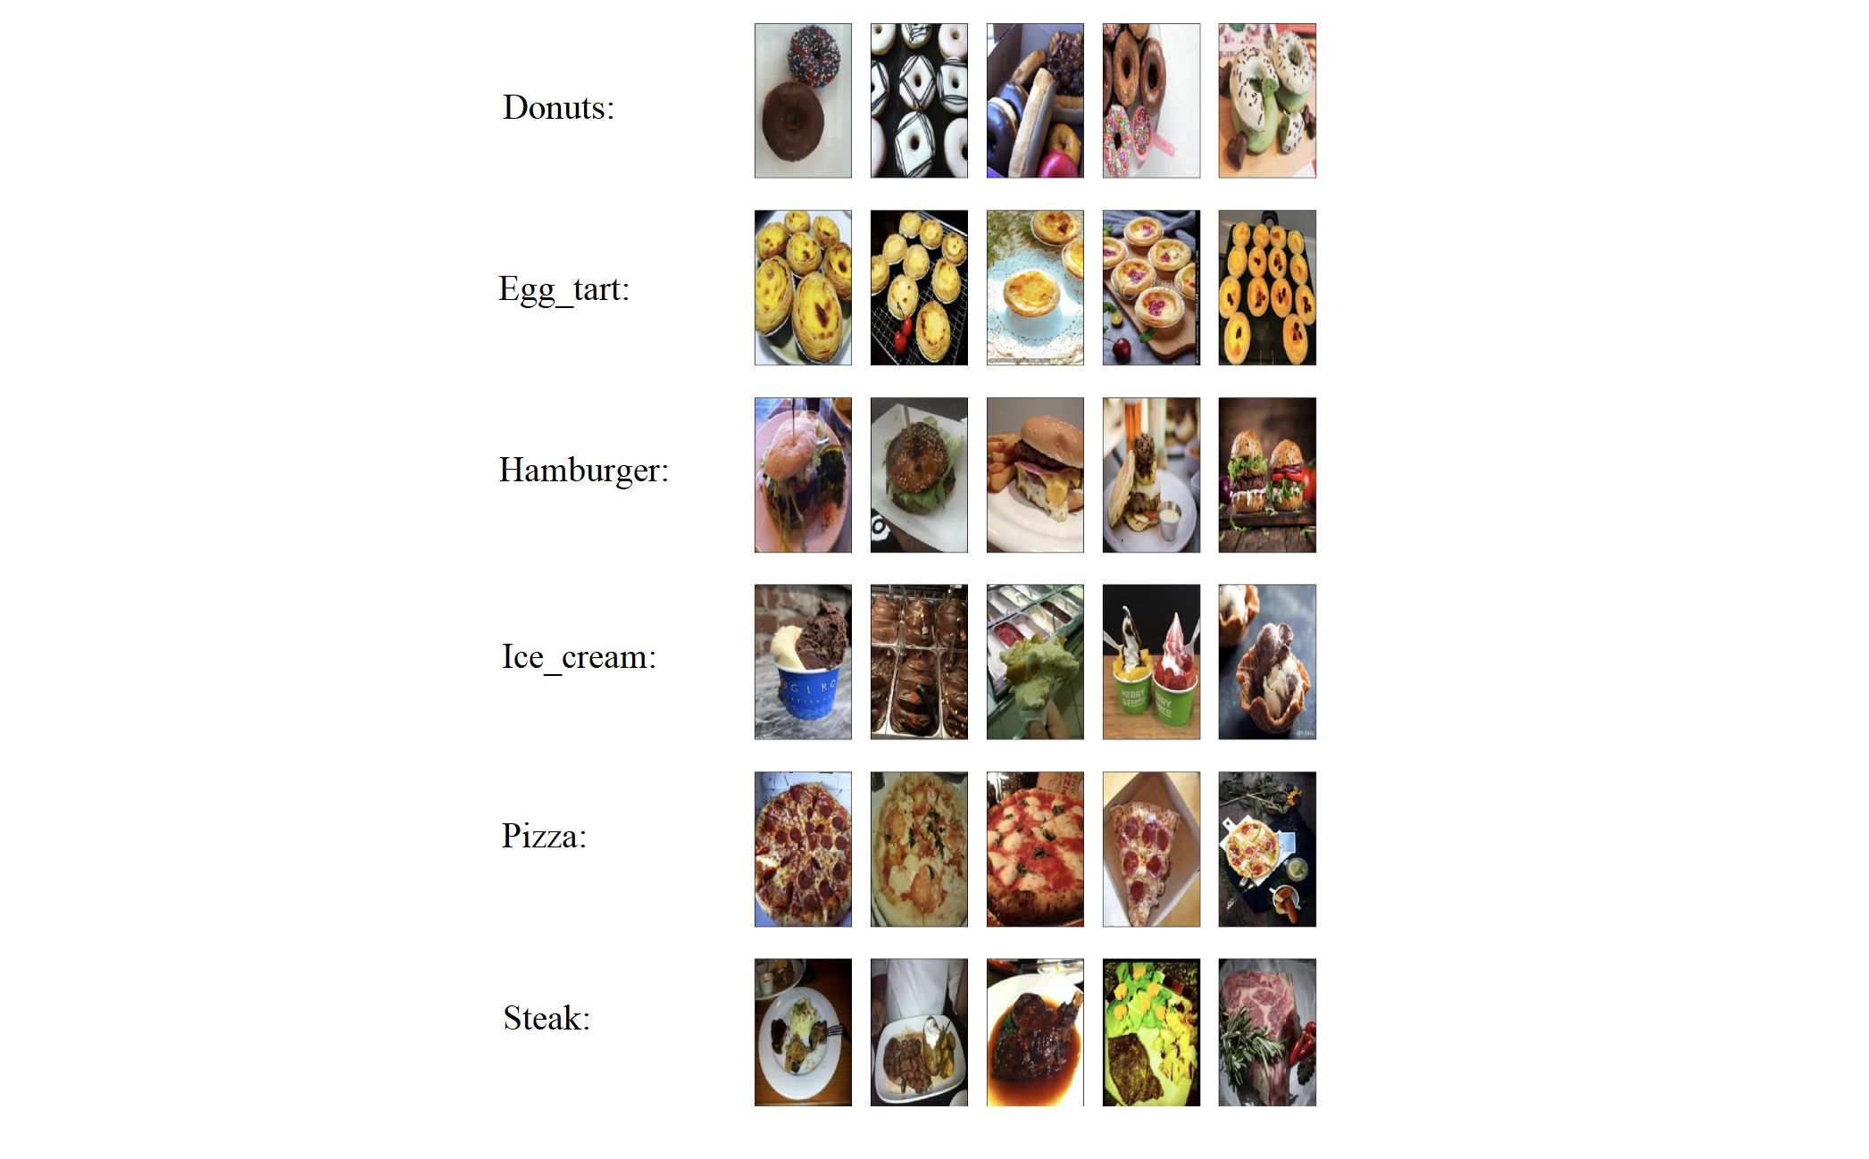
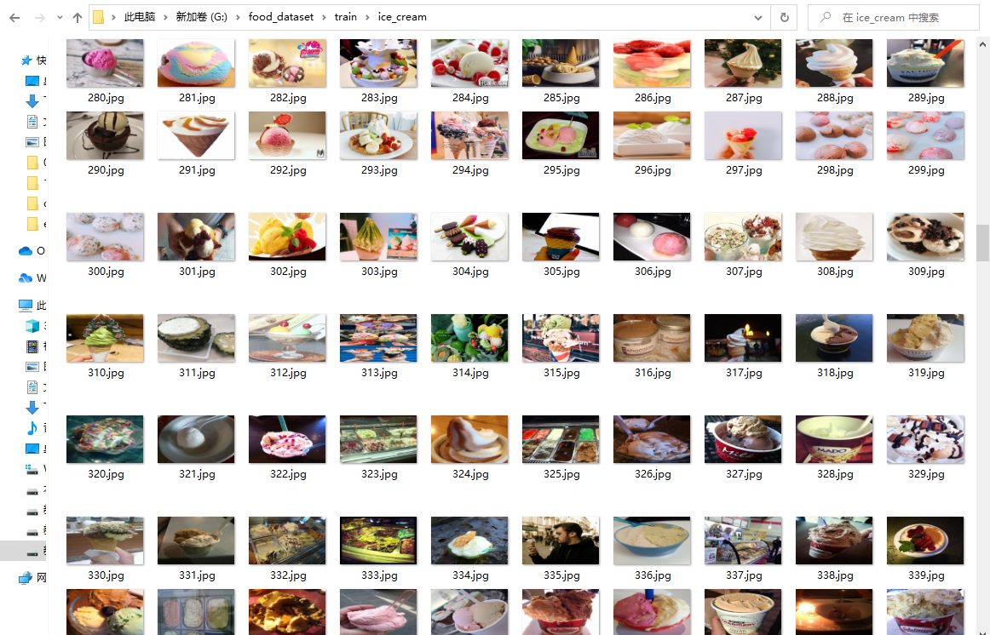
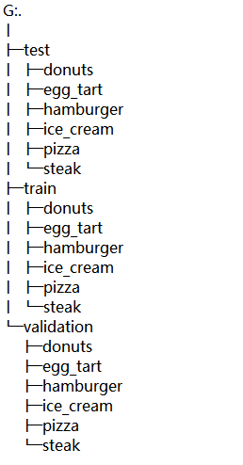
数据清洗
·切分成训练集、验证集、测试集。
·最终各类爬取了约1200张高质量图片
数据集划分比例
训练集 | 5040张 | 70%
验证集 | 1440张 | 20%
测试集 | 720张 | 10%

Slide 21
Part 02
PART 01
模型训练

Slide 22
模型概述
Part 1

Slide 23
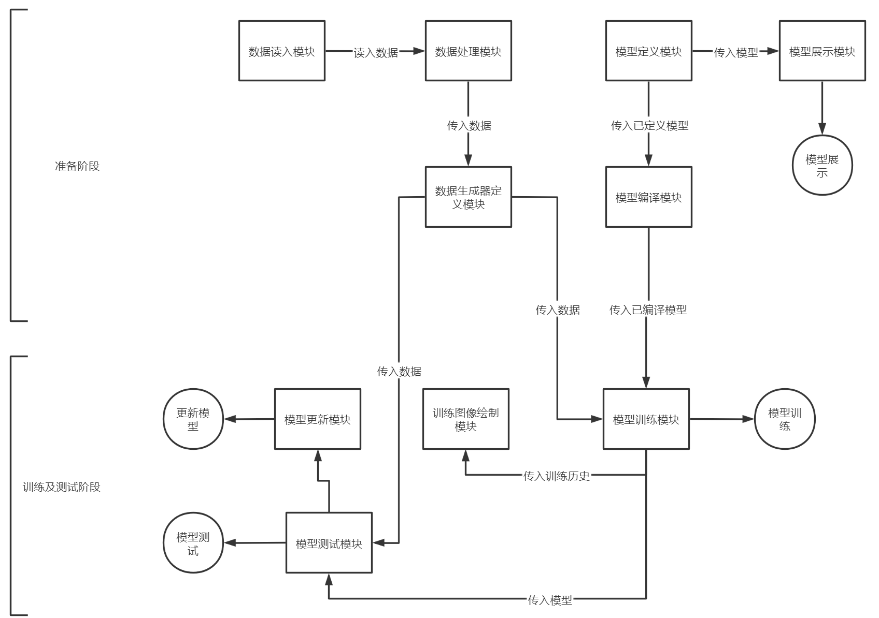
模型结构

Slide 24
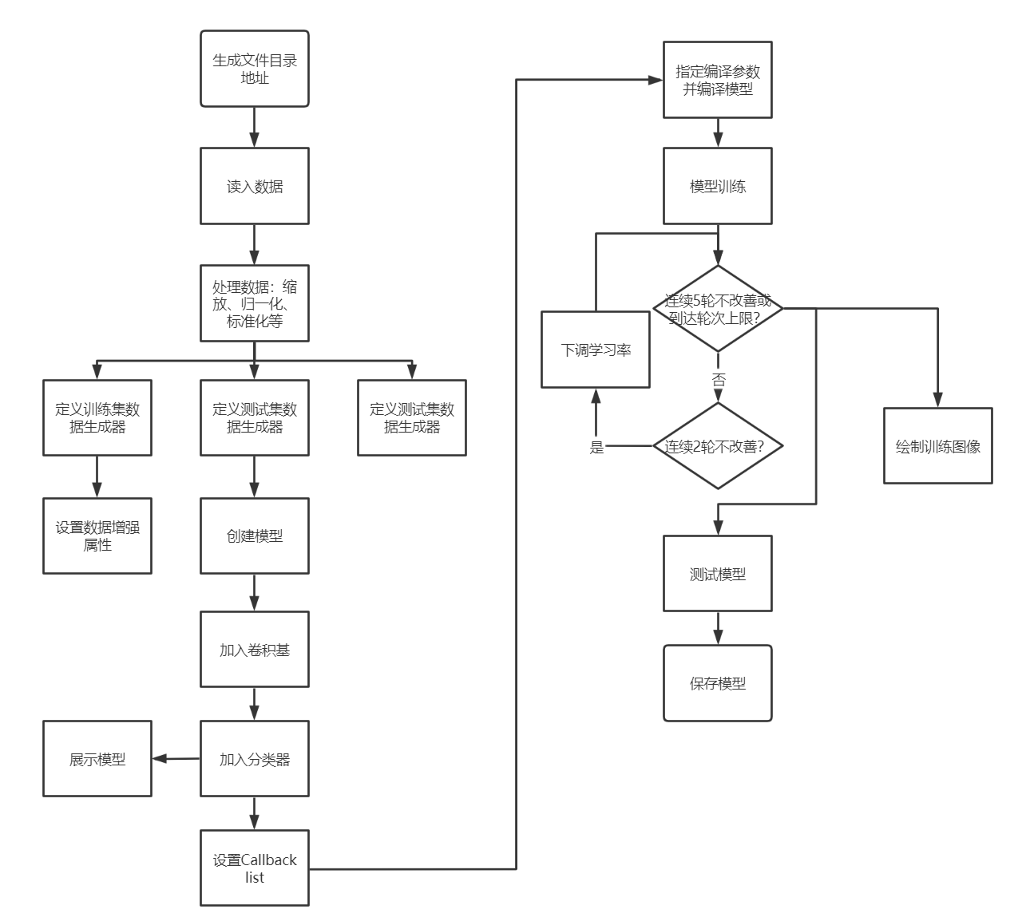
模型流程图

Slide 25
数据处理
Part 2

Slide 26
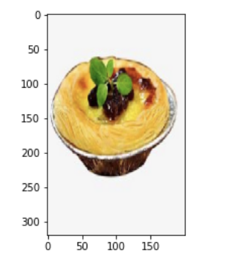
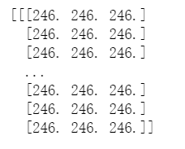
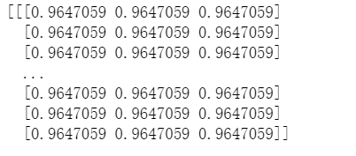
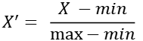
数据归一化
$$X^{′}= \frac{X −min}{\max{− min}}$$

Slide 27
数据标准化
featurewise_center=True 令数据集减去数据集整体的均值
featurewise_std_normalization=True 令数据集除以数据集整体的标准差
samplewise_center=True 令每张图像减去自身的均值
samplewise_std_normalization=True 令每张图像除以自身的标准差
若使用以上参数，需要调用fit()计算参数需要的值

Slide 28
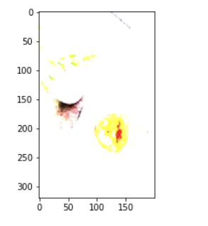
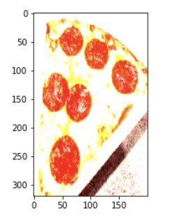
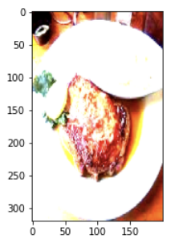
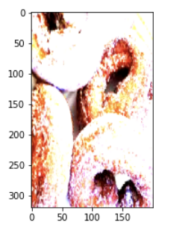
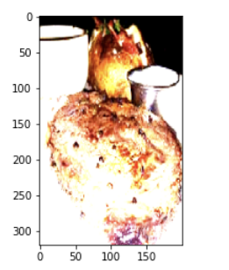
数据标准化
featurewise_center=True 令数据集减去数据集整体的均值
featurewise_std_normalization=True 令数据集除以数据集整体的标准差

Slide 29
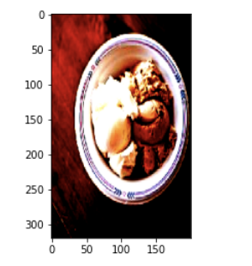
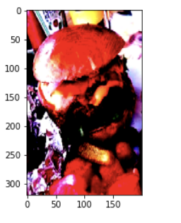
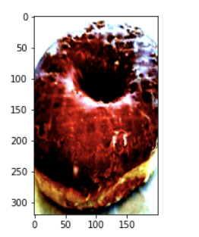
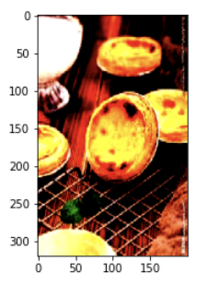
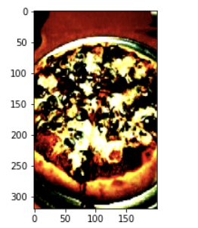
数据标准化
samplewise_center=True 令每张图像减去自身的均值
samplewise_std_normalization=True 令每张图像除以自身的标准差

Slide 30
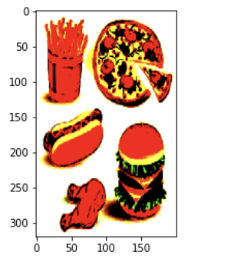
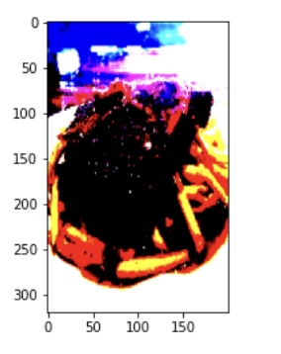
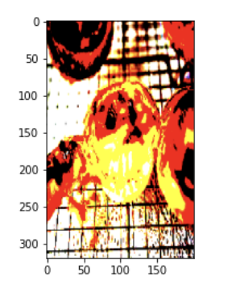
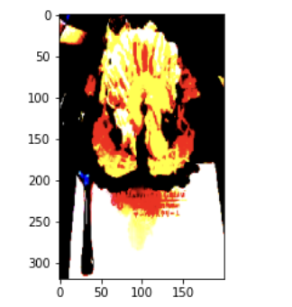
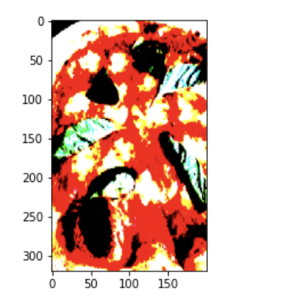
数据标准化
featurewise_center=True 令数据集减去数据集整体的均值
featurewise_std_normalization=True 令数据集除以数据集整体的标准差
samplewise_center=True 令每张图像减去自身的均值
samplewise_std_normalization=True 令每张图像除以自身的标准差

Slide 31
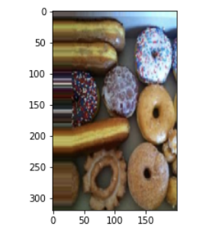
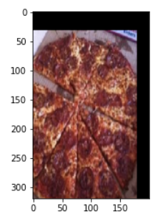
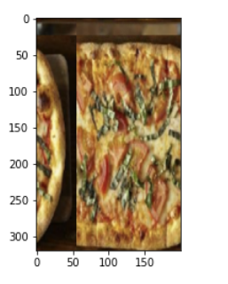
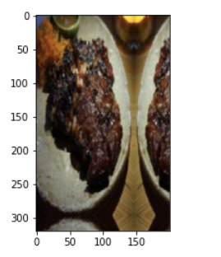
数据增强
width_shift_range=0.2
height_shift_range=0.2
nearest
constant
wrap
reflect

Slide 32
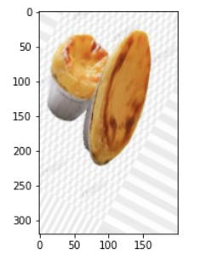



数据增强
rotation_range=40
shear_range = 0.5
zoom_range = 0.2
horizontal_flip=True

Slide 33





数据增强
数据增强的混合使用：

Slide 34
模型优化
Part 3

Slide 35


预训练模型

Slide 36



预训练模型
……

Slide 37


预训练模型

Slide 38



预训练模型
……

Slide 39


模型结构

Slide 40
结果展示
Part 4

Slide 41



结果展示
第十三版，数据增强+图像标准化+VGG16+微调+SGD
第十四版，数据增强+图像标准化+VGG16+大幅微调+GlobalAveragePooling2D+SGD
第六版，数据增强+VGG16+微调+SGD

Slide 42



结果展示
ResNet50
EfficientNetB7
VGG19

Slide 43

最好模型
InceptionV3
训练集准确率：99%
验证集准确率：96.3%
测试集准确率：93%

Slide 44

特征提取1

Slide 45


特征提取1

Slide 46
特征提取2

Slide 47


特征提取2

Slide 48
特征提取3

Slide 49


特征提取3

Slide 50
特征提取4

Slide 51

特征提取4

Slide 52
特征提取5

Slide 53



特征提取5

Slide 54
特征提取6

Slide 55


特征提取6

Slide 56
数据增强1

Slide 57

数据增强1

Slide 58
数据增强2

Slide 59



数据增强2

Slide 60
训练思路

Slide 61
数据增强
CPU
图片IO
GPU
数据增强IO

Slide 62
数据增强
计算瓶颈
CPU
图片IO
GPU
数据增强IO

Slide 63
数据增强
计算瓶颈
CPU
图片IO
GPU
数据增强IO
多线程

Slide 64

数据增强

Slide 65

数据增强

Slide 66


微调模型

Slide 67


微调

Slide 68
最好模型
InceptionV3
训练集准确率：99%
验证集准确率：96.3%
测试集准确率：93%

Slide 69
Part 04
PART 01
系统搭建

Slide 70
Part 03
PART 01
网页后端设计

Slide 71
开发思路
分体设计
优化
对每一块内容进行单独设计，进行基础实现
经过实现基本方法，完善模块功能的基础上，尝试寻找更优的实现方法
模块关联
代码整合
对所负责模块分别进行实现后，寻找模块之间联系
将代码互相整合

Slide 72

图片上传
将前端获取的图片数据取回之后先对文件格式进行验证，主要是对文件后缀名的判别，确定是图片格式之后将其保存下来，然后返回上传成功提示，将图片路径传给需要的模块，如果不是图片格式就返回不是允许的文件类型。如果请求中未获得到任何文件信息，就要返回一个未选择文件的反馈信息。

Slide 73

用户反馈
对于一个可持续发展的系统来说，对于用户的体验一定要注重，而且对于深度学习来说，用户的反馈也是重要的可以学习的数据。所以我们设置了这一模块，来采集用户上传的数据。通过在结果显示页面提供一个表单填写，获取到用户的系统使用反馈，将其存储到数据库中，然后通过后台管理查看用户反馈。

Slide 74

后台管理

Slide 75
Part 04
PART 01
网页前端设计

Slide 76

Bootstrap模板
Bootstrap 是用于开发响应迅速、移动优先网站的受欢迎的集HTML、CSS和JS于一体的框架，我们要实现的是主要在移动端运行的下拉式响应网页，Bootstrap比较适用。
我们使用名为Flask-Bootstrap的Flask扩展，在程序中集成Bootstrap，简化了集成过程。

Slide 77


Bootstrap模板
模板继承机制
利用 Jinja2 的模板继承机制，base.html通过继承一个基模板： bootstrap/base.html，即可使用 Bootstrap 。
其它页面通过继承base.html，沿用它的内容，并在这个基础上进行修改，即可完成新的页面，加快开发时间。

Slide 78



Bootstrap模板
base.html基础页面中定义的导航条与图标，通过继承被其它页面沿用。

Slide 79
界面优化
添加背景图片
01
02
设置表单透明度
导航栏添加图标
06
03
增加fafa图标
05
04
修改组件边距
设置文字框颜色

Slide 80




界面展示

Slide 81


登录注册流程
登录模块流程图
注册模块流程图

Slide 82

数据库
用户数据库设计
用户数据库截图

Slide 83
感谢观看！

